Slide 1
عوامل شیمیای
زیان آور محیط کار
دکتر اکبر برزگر

Slide 2
عوامل شیمیایی زیان آور در محیط کار
عوامل شیمیایی در محیط کار در برگیرنده تمام مواد اولیه، مواد خام، مواد واسطه و فرآورده های اصلی است که در صنعت به کار می روند یا تولید می شوند.
این مواد به شکل گاز، مایع یا جامد بوده و ممکن است طبیعی یا مصنوعی بوده و منشاء گیاهی، حیوانی و یا سنتتیک (آلی یا معدنی) داشته باشند.
کره زمین به وسیله اتمسفرگازی شکل که دارای ترکیب معینی است احاطه شده است. در این اتمسفر حدود
78/9%گاز نیتروژن
21%گاز اکسیژن
0/03%دی اکسید کربن
+
+
0/93%گاز آرگون
+
و مقادیر ناچیزی از نئون، هلیوم، کریپتون، هیدروژن و ..... وجود دارد

Slide 3
مراحل بررسی عوامل شیمیایی زیان آور در محیط کار
شناسایی عوامل شیمیایی
اندازه گیری عوامل شیمیایی
ارزیابی عوامل شیمیایی
کنترل عوامل شیمیایی

Slide 4
طبقه بندی آلاینده های شیمیایی
آلاینده ها را می توان بر حسب حالت فیزیکی، شیمیایی و یا اثرات فیزیولوژیک تقسیم بندی کرد:
تقسیم بندی بر اساس حالت فیزیکی شامل گازها و بخارات، مواد معلق
تقسیم بندی بر اساس ترکیب شیمیایی شامل فلزات، مواد معدنی، مواد آلی (حلالها، هیدروکربنها، الکلها، و ....)
تقسیم بندی بر اساس اثرات فیزیولوژیک شامل مواد التهاب آور و محرک، مواد خفگی آور، مواد بیهوشی آور و مخدر، سموم سیستمیک، سایر مواد معلق غیر از سموم سیستمیک

Slide 5
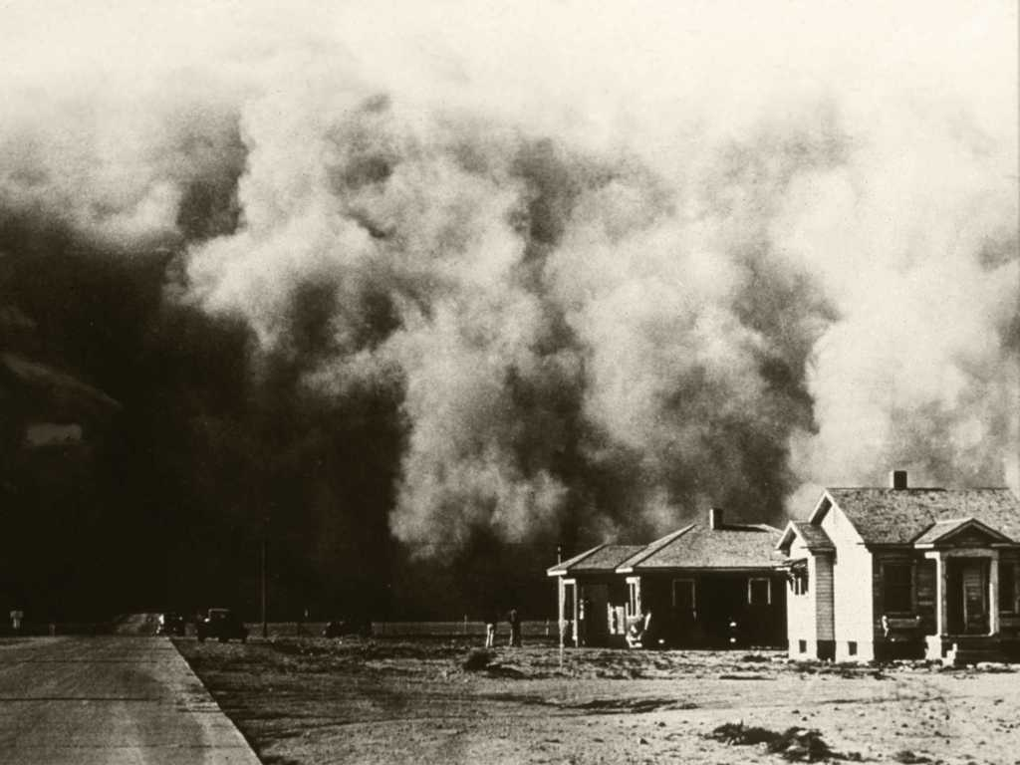
طبقه بندی بر اساس حالت فیزیکی
گازها و بخارات
ذرات یا آئروسل ها
  فیومها
  میست ها
  گردو غبار و الیاف
  دود
  مه دود (Smog)

Slide 6
تقسيم بندي مواد شيميايي براساس حالت فيزيكي
1. گازها وبخارات: گاز ماده اي است كه در دماي25درجه وفشار ا اتمسفر، به صورت گاز باشد.
بخار در اين شرايط به حالت جامد ويا مايع است.
خطر آنها هنگامي است كه وارد محيط داخلي بدن شوند.

Slide 7
2. مواد معلق (Aerosols)
گردوغبار: دراثر جدا شدن وشكستن مواد جامد وتبديل آنها به ذرات كوچك بوجود مي آيند.
ميست: پراكنده شدن مواد شيميايي، به صورت قطرات مايع
مه: دراثر كندانسه شدن بخار آب در شرايط خاص فيزيكي از نظر دما و فشار
دمه يا دود فلزي:ذرات جامدي كه در اثر تراكم گازها، پس ازتصعيد از مواد مذاب توليد مي شود: انعقاد

Slide 8
دود: دراثر احتراق ناقص ايجاد مي شود. حاوي مقادير زياد كربن وساير مواد قابل احتراقند.
اسموگ: تركيب دود و مه. آلودگيهاي وسيع اتمسفري

Slide 9

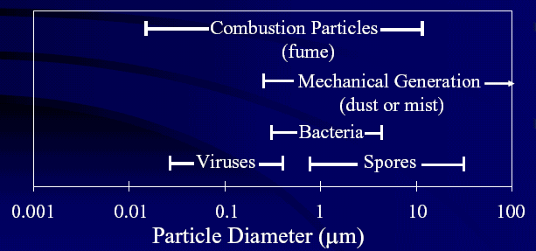

Slide 10
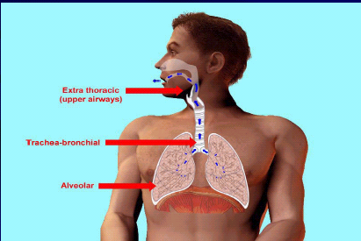
ته نشيني در ششها

Slide 11
تقسيم بندي آلاينده بر مبناي تركيب شيميايي
فلزات، مواد معدني، مواد آلي
تقسيم بندي آلاينده بر مبناي اثرات فيزيولوژيكي
اين اثرات به غلظت مواد بستگي دارد.
بنزن در غلظت زياد: بيهوشي
در غلظت كم:آسيب به سيستم خونساز

Slide 12
تقسيم بندي آلاينده بر مبناي اثرات فيزيولوژيكي
1-مواد التهاب آور ومحرك:داراي اثر سوزاننده وتاول زا، باعث ايجاد تورم والتهاب در پوست ومخاط
بخارات اسيدها وقلياها، كلر، اكسيد هاي ازت، فسژن

Slide 13
تقسيم بندي آلاينده بر مبناي اثرات فيزيولوژيكي- ادامه
2-مواد خفگي آور: به علت اختلالي كه در اكسيدان بافتها ايجاد مي كنند، ظاهر مي سازند.
انواع مواد خفگي آور
الف.ساده: پايين آمدن فشار نسبي لازم جهت اشباع خون از اكسيژن
(CH4,H2,CO2)
ب.شيميايي:عمل حمل اكسيژن به وسيله خون از ششها را مختل يا اكسيداسيون بافتها را بر هم مي زند(آنيلين، نيتروبنزن: توليد متهموگلوبين)
(HCN,CO)

Slide 14
تقسيم بندي آلاينده بر مبناي اثرات فيزيولوژيكي- ادامه
موادبيهوشي آور ومخدر:روي سيستم اعصاب مركزي اثرات بيهوشي آور، رخوت آور،تخدير كننده، منگي، گيجي واغما دارد.
سموم سيستميك: اثرات سمي خودرا روي يك ارگان خاص ايجاد و آنرا مختل مي كند( هيدروكربن هاي هالوژنه: اختلال در عملكرد كبد وكليه)

Slide 15
تقسيم بندي آلاينده بر مبناي اثرات فيزيولوژيكي- ادامه
سایر مواد معلق غیر از سموم سیستمیک
مثل گردو غبار های سمی که ایجاد فیبروز ششی می کنند مانند سیلیس و آسبست
گردوغبارهای بی اثر مثل کربن وسیمان
گردو غبارهای الی مثل گرده گیان، چوب و ... که باعث حساسیت می شوند
مواد محرک مانند اسیدها، قلیاها و ...
باکتریها و موجودات ذره بینی

Slide 16
اندازه گیری عوامل شیمیایی محیط کار
نکات مهم:
هدف نمونه برداری
محل نمونه برداری
زمان و مدت نمونه برداری
تعداد نمونه
وسیله نمونه برداری
استاندارد متد

Slide 17
اندازه گیری گازها و بخارات
جاذبهای سطحی
محلولهای جاذب
وسایل قرائت مستقیم
نکات مهم:
کالیبراسیون
نمونه شاهد

Slide 18
اندازه گیری آئروسلها
فیلتراسیون
سیکلون
محلولهای جاذب
ایمپکتور
وسایل قرائت مستقیم
شمارش ذرات
تعیین سایز ذرات

Slide 19
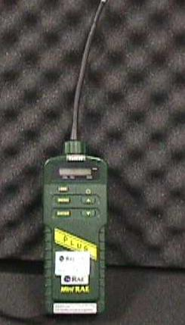
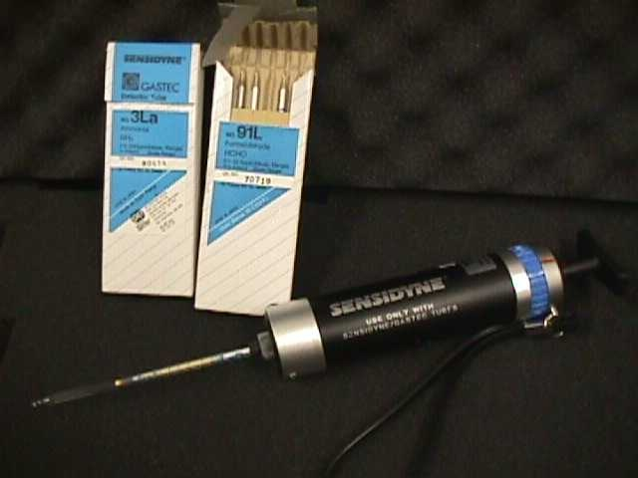
Air Monitoring Equipment
Notes:
What To Do:
1. N/A
Discussion:
1. Air monitoring equipment should be employed whenever work processes or response processes change. Other areas where air monitoring are important are:
a) change in job task(s)
b) changes in weather or temperature
c) anticipated changes in ambient air levels of
contaminants
2. Air monitoring can be either active, with meters or similar devices, or passive using badges.

Slide 20
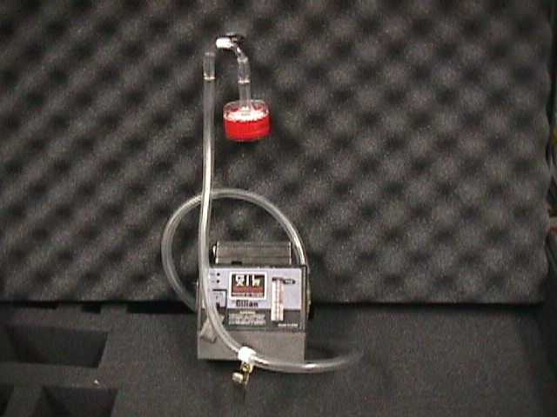
Personal Samplers
Notes:
What To Do:
1. N/A
Discussion:
1. For personal sampling, should be accomplished using the “Gold” standard and it is the best method to determine an individual’s exposure.

Slide 21
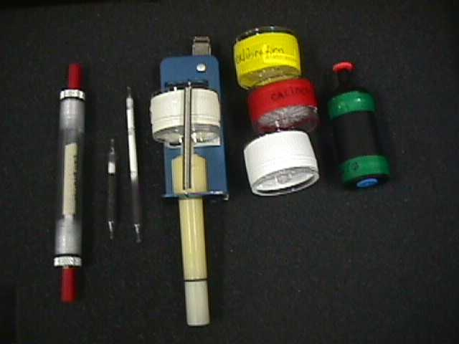
Personal Samplers- Media
Notes:
What To Do:
1. N/A
Discussion:
1.Various sample media are used to collect mists, gases and vapors such as these shown on the slide.

Slide 22
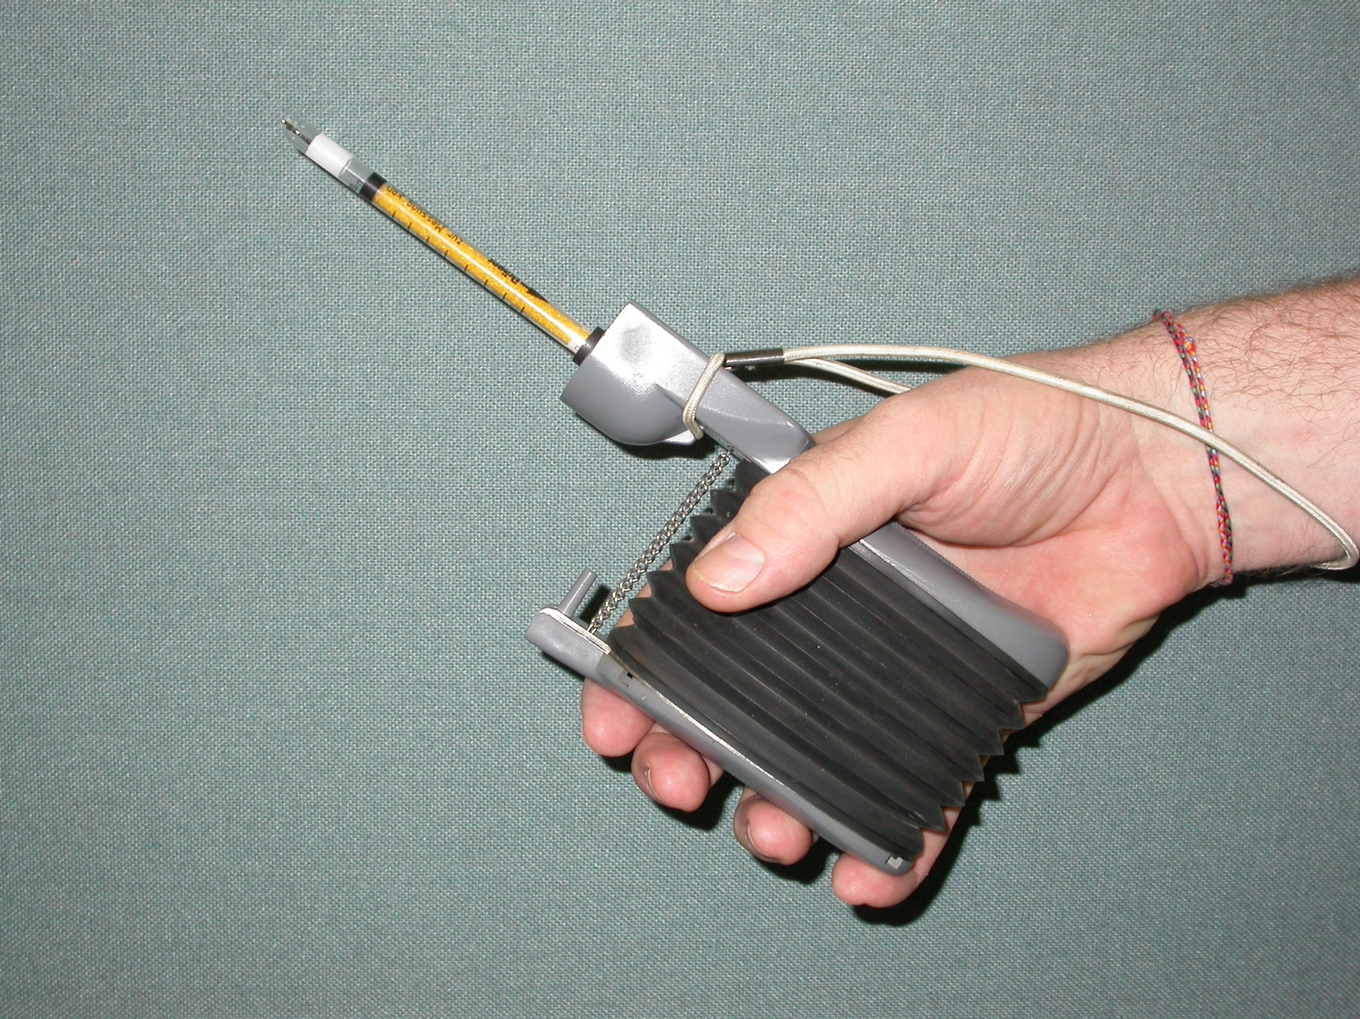

Slide 23

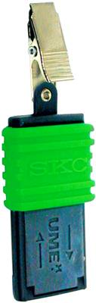
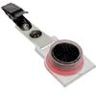
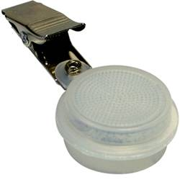
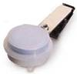

Passive Sampling - VOCs
Small, low-cost, easy to use
Time-integrated
Relies on diffusion

Slide 24
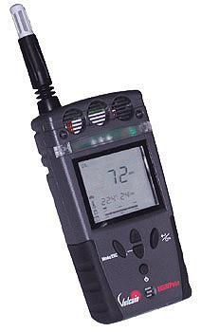
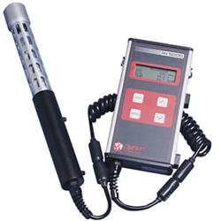
Passive Samplers – Continuous Carbon Monoxide

Slide 25
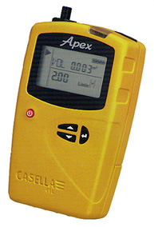
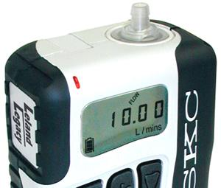
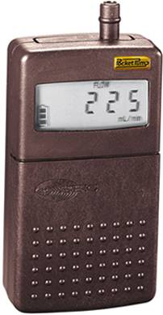
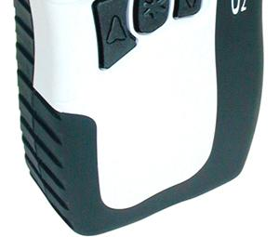
Active Sampler Pumps

Slide 26
آنالیز نمونه های عوامل شیمیایی
گازکروماتوگرافی (GC)
GC-MS
HPLC
اسپکتروفتومتری UV – Vis – IR
Atomic Absorption
ICP (Inductively Coupled Plasma)
XRF (X-Ray Florescence)
XRD (X-Ray Diffraction

Slide 27
حدود مجاز عوامل شيميايي محيط كار
ACGIH : Threshold Limit Value (TLV)
NIOSH : Recommended Exposure Level (REL)
OSHA : Permissible Exposure Limit (PEL)
وزارت بهداشت درمان و آموزش پزشكي
Allowable Occupational Exposure (AOE)
AOE = تماس مجاز شغلي

Slide 28
AOE-TWA (میانگین زمانی تراکم آلاینده)
  متوسط غلظت مجاز ماده شيميايي در 8 ساعت كار روزانه و 40 ساعت كار در هفته است بطوريكه تماس مستمر و روز بروز با اين مقدار تقريبا در كليه كارگران باعث ايجاد عارضه نامطلوب نگردد
  مشروط برآنكه فاصله زماني بين پايان 8 ساعت كار و شروع مجدد آن كمتر از 16 ساعت نباشد .

Slide 29
عوامل موثر بر اعتبار تعريف ارائه شده عبارتند از :
1- تماس روزانه 8 ساعت با مواد شيميايي
2- تماس براي 40 ساعت كار در هفته با مواد شيميايي
3- دو روز تعطيلي و فاصله 48 ساعته عدم مواجهه در پايان هفته
4- فاصله 16 ساعته بين دو نوبت مواجهه با مواد شيميايي

Slide 30
AOE-STEL (كوتاه مدت ):
غلظتي از ماده شيميايي كه تماس كوتاه مدت با آن باعث ايجاد :
تحريك ، خواب آلودگي و تغييرات نسجي غير قابل برگشت (منجر به حادثه يا كاهش كارايي) نشود.
  حداكثر براي 4 نوبت 15 دقيقه اي با حداقل 60 دقيقه فاصله بين هر دو بار مواجهه در هر حال مقدار مواجهه نبايد از TWA بيشتر شود.

Slide 31
AOE-Ceiling (سقف )
  غلظتي از ماده شيميايي كه تماس شغلي با بيش از آن حتي براي يك لحظه مجاز نيست .
  در اندازه گيري محيطي از روشهاي لحظه اي و قرائت مستقيم استفاده می شود.
  اين حد تماس شغلي فقط براي گاز هاي محرك كاربرد دارد .

Slide 32
برگه اطلاعات ایمنی مواد شیمیایی
MSDS
Material Safety Data Sheet

Slide 33
برگه اطلاعات ایمنی مواد شیمیایی شامل:
شناسایی (تشخیص هویت ) شرکت تولید کننده ماده شیمیایی
اطلاعات مربوط به اجزاء تشکیل دهنده محصول
تشخیص مخاطرات
اقدامات کمکهای اولیه و خود یاری بایستی به دقت توضیح داده شود.
اقدامات مربوط به اطفاء حریق
اقدامات لازم برای انتشار اتفاقی مواد شیمیایی
خواص فیزیکی و شیمیایی
کاربرد مواد و ذخیره آنها
کنترل های مواجهه یا مواد شیمیایی یا حفاظت فردی

Slide 34
10- خواص فیزیکی و شیمیایی
11- پایداری و قابلیت واکنش
12- اطلاعات سم شناسی مربوط به مواد شیمیایی
13- اطلاعات در خصوص اثرات زیستی
14- ملاحظات مربوط به دفع مواد شیمیایی
15- اطلاعات مربوط به حمل و نقل
16- اطلاعات مربوط به مقررات
17- اطلاعات دیگر

Slide 35
روشهاي كنترل عوامل شيميايي
الف. اقدامات كنترلي محيطي:
1-طراحي وجانمايي مناسب تجهيزات
2- حذف ياكاهش آلاينده در محل توليد:
متوقف كردن فرايند(عدم استفاده از بنزن به عنوان حلال)
جايگزيني مواد(جايگزيني تركيبات سولفيدي فسفر قرمز بجاي فسفر سفيد)
تغيير فرايند توليد يا تجهيزات( استفاده از اتوماسيون)
نگه داشت وتعمير تجهيزات

Slide 36
روشهاي كنترل عوامل شيميايي
3- جداسازي:
محصور سازي
سيستم هاي بسته
ديوارهاي جداكننده
فاصله

Slide 37
روشهاي كنترل عوامل شيميايي
4- تهويه:
ترقيقي: تعويض هواي محيط كار به گونه اي كه تراكم آلاينده به زير حد مجاز برسد.
موضعی: زودودن آلاينده پيش از رسيدن آن به منطقه تنفسي كارگر

Slide 38
5- روشهاي تر
6- نظافت كارگاه، انبار كردن مواد، برچسب گذاري
ب. اقدامات كنترلي فردي
1- روش انجام كار
2- وسايل حفاظت فردي
3- كاهش زمان كار
4- بهداشت فردي

Slide 39

با آرزوی سلامتی و تندرستی

